Slide 1
EEME - 9
Aecio

Slide 2
BGA
BGA(Ball Grid Array) é um tipo de encapsulamento utilizado em circuitos integrados, como por exemplo, chipsets, memórias e microprocessadores. É um tipo de encapsulamento onde os terminais de contato são do tipo esfera.
Reflow- trata-se do procedimento onde o chip BGA é aquecido ao ponto de fusão das esferas, as mesmas voltam então a fixar contato entre componente e placa.

Slide 3
Reballing é o procedimento correto a ser aplicado em equipamentos que apresentam falhas no chip BGA.
Existem vária formas de soldar esses componentes na placa que são THT, BGA e SMD.
THT(technology through- hole) ou através de furo. Nesse método os pinos do componente é colocado na placa por meio de furos na placa e a solda é realizada do lado contrário da placa.(padrão antigo)

Slide 4
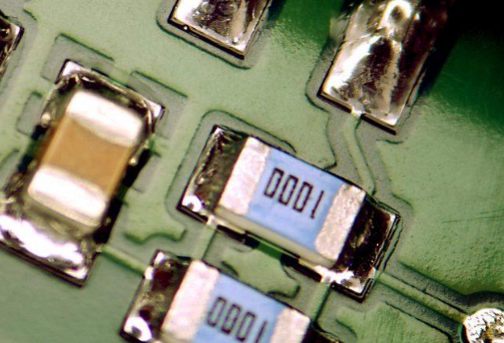
SMD(Nesse método o componente é soldado na superfície da placa e seus terminais ficam sempre na face da placa e não necessitam-se de furos.

Slide 5
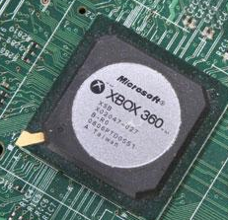
BGA(Matriz de grade de bola)- nesse método de solda pequenas esferas de chumbo fazem o processo da solda entre o componente e a placa. Parecido com o SMD, mas necessita que a solda fique por baixo do componente e quase não se dá para ver a solda.

Slide 6
No processo de solda BGA, é comum que após um tempo de uso, devido as condições climáticas, essa solda começa apresentar falhas.
As esferas usadas na solda podem trincar ou até mesmo aumentar seu diâmetro, fazendo assim com que esferas próximas a ela percam o contato com a placa e acabe surgindo falhas.
É aqui que entra o ME, Reflow e Reballing.

Slide 7
Dois desses procedimentos são usados no diagnóstico do seu equipamento que pode ser um notebook, Tv, desktop, celular ou outro aparelho.
Em alguns casos usando dois desses procedimentos já é possível saber que trata-se de um caso de solda fria no componente BGA.
O ME(Minimal Esquentation consiste em aquecer por alguns segundos o chip BGA afim de fazer com que o calor localizado nas esferas voltem a firmar contato com a placa e assim o equipamento defeituoso pode voltar a funcionar, mesmo que por alguns instantes.

Slide 8
Esse é um procedimento usado apenas para diagnóstico e não para solução do defeito.
O procedimento de Reflow é um pouco mais preciso que o ME, mas não devemos usar como reparo definitivo pois, uma vez que não existe forma de determinar a integridade das esferas é bem provável que o equipamento volte a apresentar o mesmo defeito.

Slide 9
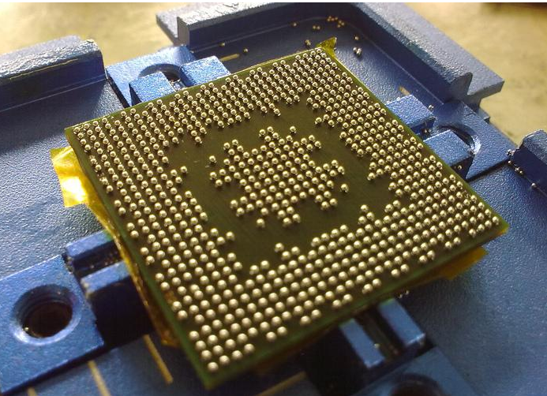
Reballing esse é o procedimento correto a ser aplicado em equipamentos que apresentam falhas no chip BGA. Nesse processo realizamos a dessolda do chip da placa e trocamos todas as esferas.

Slide 10
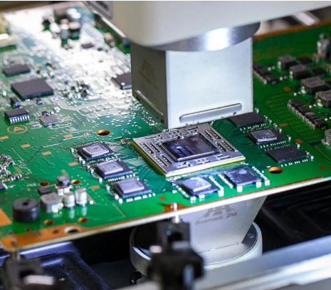
Depois que realizarmos a troca de todas as esferas o chip vai ser recolocado na placa e se o processo foi realizado com o devido cuidado, o equipamento vai voltar a funcionar.

Slide 11
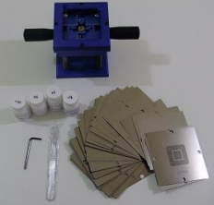
Estação de Reballing:

Slide 12
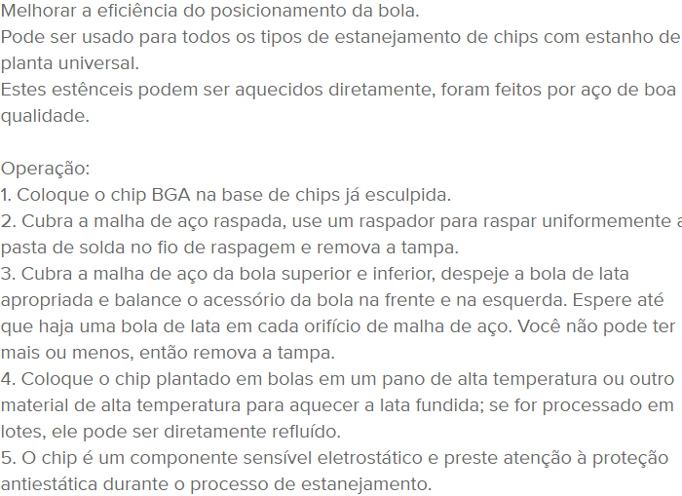

Slide 13

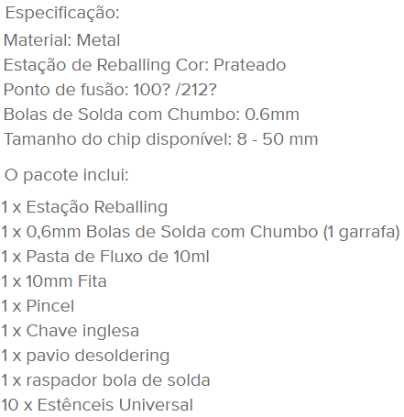
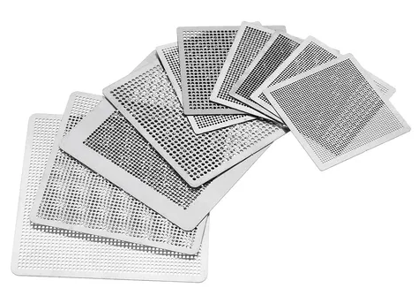

Slide 14
